Slide 2
4. BÖLÜM
BEYİN GELİŞİMİ VE PLASTİSİTESİ

Slide 3
İnsan sinir sisteminin yapısal gelişimi, gebeliğin belirli bir döneminde nöronlarla ilgili olayların düzenli bir sıra içerisinde meydana gelmesiyle ilişkilidir. Gebeliğin ilk yarısında nöronların çoğalması ve göçü ön plandadır. İkinci yarısında ise glia hücrelerinin çoğalması ve programlı hücre ölümü süreçleri ile beynin fonksiyonel alanları gelişmektedir. Aksonlar, dendritler ve sinapslar son üç aylık dönem boyunca şekillenirler ve doğum sonrası ilk yıllarda da gelişimlerini sürdürürler.

Slide 4
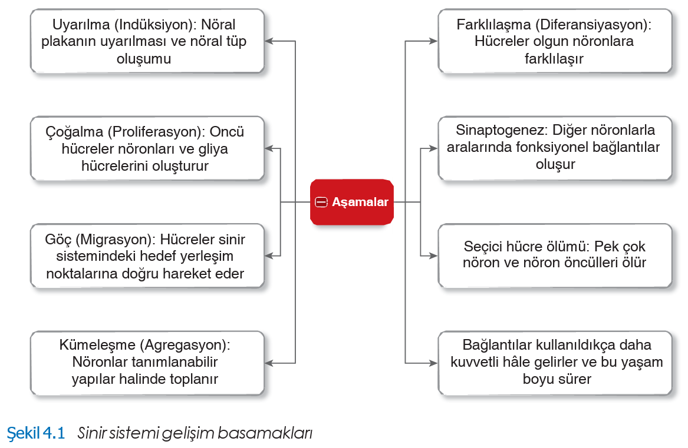

Slide 5
SİNİR SİSTEMİNİN OLUŞUMU
DNA, proteinlerin sentezi için gerekli olan bilgiyi taşımaktadır. Enzim yapısındaki proteinleri ve yapısal proteinlerin sentezini kontrol etmektedir ve bu sayede hücre metabolizması ve büyümenin her aşamasında etki sahibidir. DNA hücre ve hücresel bileşenlerin şekillenmesi için gerekli genetik bilgiyi taşımaktadır. DNA bu genetik bilgiyi gen olarak adlandırılan yapılar üzerinde taşır (Şekil 3.1). DNA’nın yapısı 5 karbonlu şeker (riboz veya 2-deoksiriboz) ve bir fosfat grubundan oluşan nükleotit olarak adlandırılan bileşenlerin iki uzun polimerine dayanmaktadır.

Slide 6
UYARILMA
Hayatımızın doğum öncesi dönemi; 0-2. haftalar arası germinal evre, 2-8. haftalar arası embriyonik evre ve 9. hafta - doğum arası fetal evre olmak üzere 3 temel evreye ayrılmıştır. Tüm bu dönemler, fallop tüplerinde meydana gelen döllenme ile başlar. Döllenmeden sonra embriyoda meydana gelen hücre bölünmeleri, blastomer adı verilen hücrelerden oluşan ve morula olarak isimlendirilen küre şeklindeki yapıyı meydana getirir.

Slide 7
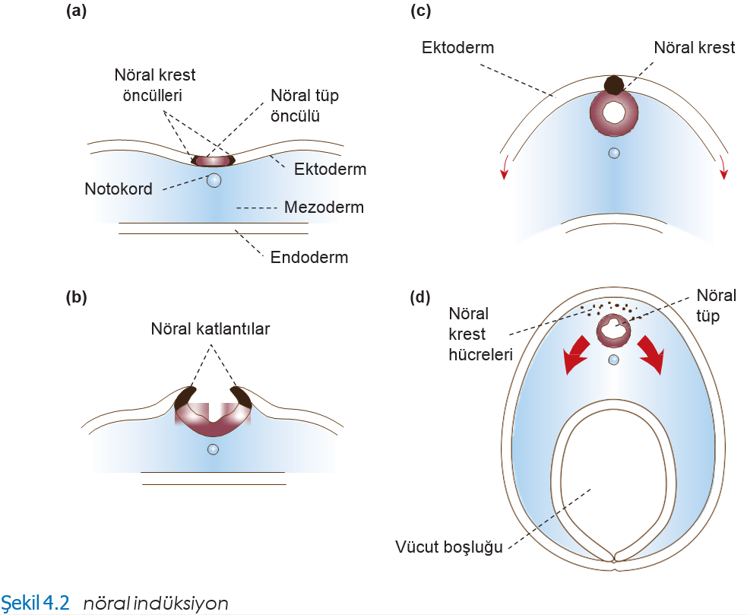

Slide 8
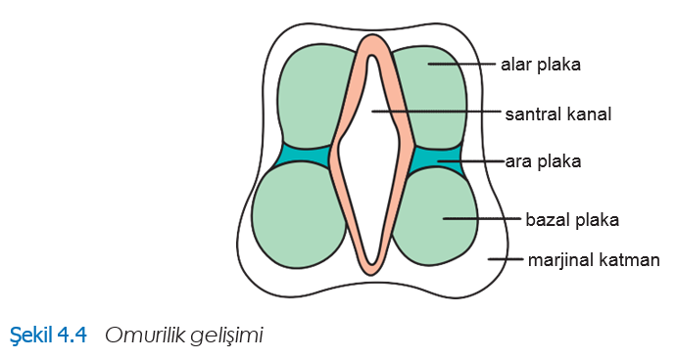
Beyin Gelişimi
Nöral tüpün ön (rostral) bölümü beyni, arka (kaudal) bölümü ise omuriliği meydana getirir. Gelişmekte olan beyin önce 3 kısma ayrılır: ön beyin veya prosensefalon, orta beyin veya mezensefalon ve arka beyin veya rombensefalon (Şekil 4.3; ayrıca bkz. Şekil 2.4).
Omurilik Gelişimi
Omurilik gelişimi sırasında iki büyük hücre alanı oluşur. Enine kesit alındığında, gri maddenin kelebek şeklinde olduğu ve tüpün yan duvarlarının giderek kalınlaşarak sulkus limitans adı verilen, uzunlamasına ve fazla derin olmayan bir oluk oluşturduğu görülür.

Slide 9
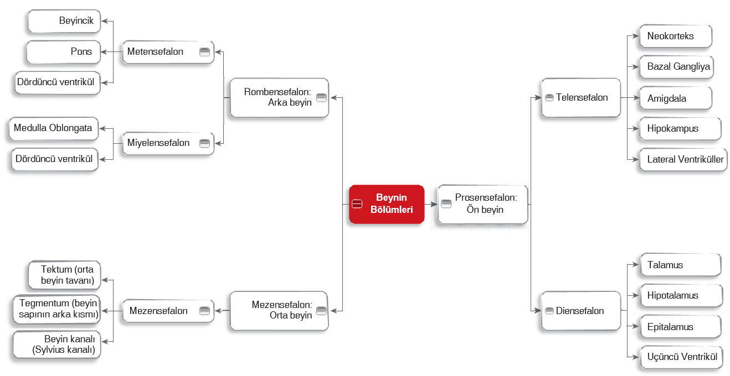

Slide 10
ÇOĞALMA
Daha önce de değinildiği gibi sinir sistemi, nöral tüpün iç yüzeyinde yerleşik ektodermal hücrelerin bir katmanından gelişmektedir. Bu hücrelerin bölünmesiyle yeni hücreler meydana gelmektedir. Ventrikülleri döşeyen hücreler gelişimlerinin erken evrelerinde bölünmeye başlarlar.

Slide 11
HÜCRE GÖÇÜ
Çoğalma evresinde meydana gelen erken dönem sinir hücreleri gelişmekte olan nöral tüpün ara bölgesine yaklaşırlar. Ara alan ile ventriküler alan arasında bir araya gelen nöronlar tarafından subventriküler alan meydana getirilir. Bu alanda yerleşik hücreler daha sonra glia hücrelerini ya da internöronları meydana getirir.

Slide 12
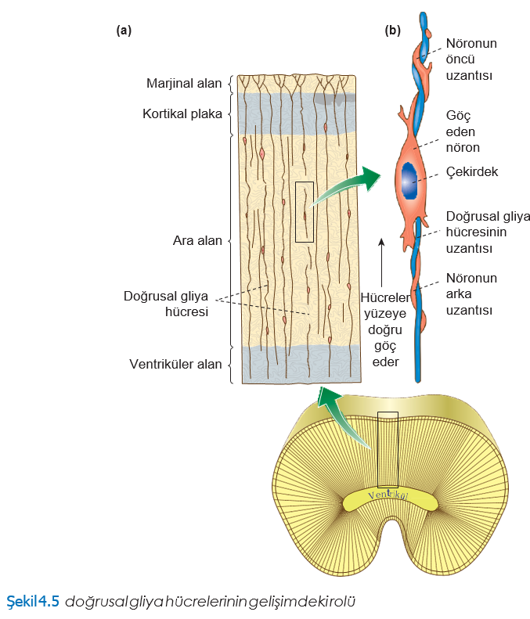
KÜMELEŞME

Slide 13
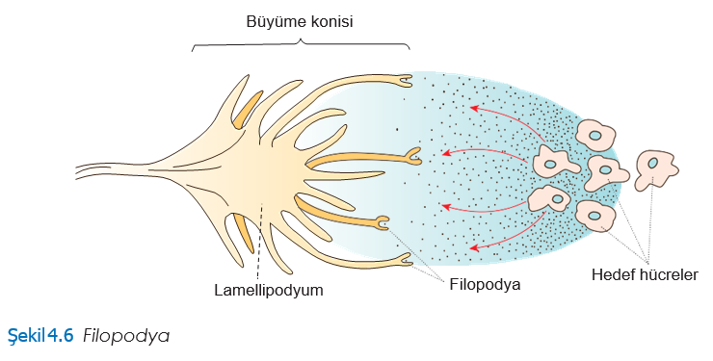
FARKLILAŞMA VE AKSON BÜYÜMESİ

Slide 14
Kemoafinite Teorisi
Kemoafinite teorisi aslen 1940’larda kurbağaların görme alanındaki aksonların büyümesi üzerine gerçekleştirilmiş bir dizi deney sonrası Roger Sperry tarafından formüle edilmiştir.
Blueprint hipotezi
Kemoafinite hipotezi sinir hücresinin gelişiminin birkaç özelliğini açıklayabilir ancak bazı hedef hücrelerin sinir sisteminde yeni konumlara yönlendirildiklerini ve hatalı olarak sinirle donatılmış edildiklerini gösteren deneyler vardır (Whitelaw ve Hollyday, 1983).
Topografik gradient hipotezi
Topografik gradient hipotezi, aksonların hücre gövdelerinin orijinal yüzey üzerinde düzenlenmeleri ile aynı şekilde aksonların bir topografik yüzeyden diğerine doğru büyümelerinin diğer yüzeydeki düzenlenmiş spesifik hedefler tarafından yönlendirildiğini önermektedir.

Slide 15
SİNAPS OLUŞUMU
Aksonlar hedef hücrelere ulaştıktan sonra sinaptogenez meydana gelir. Sinapsların gelişimi kişinin ömrü boyunca devam eder ve kişi yaşlandıkça yavaşlar. Öğrenme ve hasar sonrası rehabilitasyon süreçlerinde beynin plastisitesinde önemli bir rol oynar.

Slide 16
SEÇİCİ HÜCRE ÖLÜMÜ
Sinir sisteminin bazı bölümlerinde sinir hücrelerinin büyük çoğunluğu hedef hücreler için rekabet nedeniyle gelişimleri esnasında ölür (Oppenheim, 1991). Bağlantı kurabilen sinir hücreleri hayatta kalır.

Slide 17
FONKSİYONEL GEÇERLİLİK
Sinir hücreleri ve aksonlar kendi yapı ve bağlantılarını yaşam boyu adapte etmektedirler (Purves ve Hadley, 1985). Meydana gelen bu değişikliklerin miktarı ve türü deneyimlerimizle yönlendirilmekle birlikte biz yaşlandıkça yavaşlamaktadır (Gan, 2003).

Slide 18
GELİŞİM ANOMALİLERİ

Slide 19
SPİNA BİFİDA
Spina bifida, daha önce de belirtildiği gibi, embriyoda nöral tüpün kapanması sırasında meydana gelen bir hatadan kaynaklanan gelişimsel doğum defektlerinden birisidir. Bu durumda, spinal kanalın çevresini saran vertebra kemiklerinden bazıları tam olarak gelişmez, birbiriyle kaynaşamaz ve arada açıklık kalır.

Slide 20
ANENSEFALİ
Gebeliğin 23. ila 26. günleri arasında, nöral tüpün sefalik açıklığı kapanmadığı takdirde bir baş kusuru olan “anensefali” meydana gelir. Fetüste beyin, kafatası ve kafa derisinin büyük kısmı gelişmez.

Slide 21
MİKROSEFALİ
Mikrosefali, beyin gelişiminin normal olmaması ya da büyümeyi durdurması sonucu baş çevresi ölçümünün normalden daha küçük olması durumudur (Abuelo, 2007). “Mikrosefali” terimi “küçük baş” anlamına gelmektedir ve başın en büyük çevre uzunluğunu veren oksipito-frontal çevrenin (OFC) ölçümü ile değerlendirilir. Bilinen pek çok durumda mikrosefali gelişebilmektedir.

Slide 22
MAKROSEFALİ
Makrosefali, vücudun geri kalanına göre anormal büyüklükte baş ve beyin ile karakterizedir. Birçok hastada değişen derecelerde bilişsel problemler ve büyüme geriliği ile sonuçlanabilmektedir (Olney, 2007).

Slide 23
DOWN SENDROMU
Down sendromuna, trizomi 21 (21. kromozomun tamamen veya kısmen fazla olması durumu) neden olur. İngiliz Doktor Langdon Down, sendromu 1866 yılında tanımlamıştır ve kendi adını vermiştir. 1959 yılında Jerome Lejeune, Down sendromuna 21. kromozom trizomisinin neden olduğunu keşfetmiştir.

Slide 24
FENİLKETONÜRİ (FKU)
Birçok gıdada bulunan bir aminoasit olan fenilalaninin yıkımı için gerekli olan enzimin eksikliği durumunda kişide fenilketonüri adı verilen bozukluk meydana gelir. FKU, hepatik fenilalanin hidroksilaz (PAH) enzimi eksikliğinde tanımlanan, otozomal resesif geçişli bir metabolik genetik hastalıktır.

Slide 25
FRAJİL X SENDROMU (FXS)
FXS veya Martin Bell sendromu, FMR1 genindeki mutasyonlardan kaynaklanan, hafiften şiddetliye uzanan çok sayıda karakteristik fiziksel ve zihinsel problemler ile psikolojik ve davranışsal özelliklere sahip olan, X’e bağlı dominant kalıtılan bir hastalıktır. Bilişsel problemlerin dışında sendromun esas özellikleri uzun yüz, büyük veya dışarı çıkık kulaklar, düztabanlık, büyük testisler (makroorşidizm) ve azalmış kas tonusundan oluşmaktadır.

Slide 26
FETAL ALKOL SENDROMU (FAS)
Fetal alkol sendromu (FAS) kadının hamileliği sırasında aşırı alkol tüketmesi sebebiyle gelişebilecek zihinsel ve fiziksel problemler grubudur. Hamileliğinin belirli dönemlerinde ve sık sık alkol kullanan annelerin çocukları FAS açısından yüksek riske sahiptir.

Slide 27
NÖRAL PLASTİSİTE
Duyusal algılama boyutu, bilişsel fonksiyonlar ve dil gibi pek çok ileri beyin fonksiyonu gelişim boyunca kazanılır. Bölüm 2’de de söz edildiği gibi, sinir sistemi gelişiminin olağanüstü özelliklerinden birisi; deneyimlerin sinaptik bağlantıların oluşmasını ve özelleşmiş nöron ağlarının şekillenmesini belirgin ölçüde etkileyebilmesidir.

Slide 29
GÖRSEL YOKSUNLUĞUN OKÜLER BASKINLIK ÜZERİNE ETKİLERİ
Bölüm 5’te de göreceğimiz gibi, optik sistem birleşik bir metabolik yol olmaktan ziyade 4. tabakada lateral genikulat çekirdek (LGN) seviyesinde oküler dominans kolonlarına ayrılmıştır. Bu yapısal organizasyon doğumdan itibaren varolan bir özellik olmayıp görme deneyiamlerinin sonucunda şekil almaktadır.

Slide 30
KRİTİK DÖNEM
Tek gözün görmesini baskılamanın zamanı değiştirilerek kortekste bağlantıları değiştiren görsel deneyim dönemi saptanabilir. Süregelen araştırmalar göstermiştir ki yaşamın ilk 3 ayı, görme deneyiminin hücresel düzenlenmeyi değiştirmesi açısından kritik dönemdir. Hubel ve Wiesel, en duyarlı olunan zamanın 4. hafta civarı olduğunu bulmuşlardır.

Slide 31
NÖRON ONARIMI
Bu bölüm, merkezi ve periferik sinir sisteminde meydana gelen ciddi ve zaman zaman nöronlara geri dönüşsüz hasar verecek şekilde sonuçlanabilen yaralanmaları konu almaktadır. Nöronlarda bölünme ve hasarlı hücrenin yerine geçme kapasitesi çok düşüktür, bu nedenle en ufak nöron kaybı sinir sistemi fonksiyonlarında kalıcı değişikliklere yol açacaktır.

Slide 32
KONTRALATERAL FİLİZLENME
Tamamen gelişmiş sinir sistemindeki nöronlar hasar sonrası onarımı yapamayacak olmalarına rağmen, komşu nöronlar kontralateral filizlenme olarak bilinen bir süreç aracılığı ile kayıp bağlantıları telafi edebilir.

Slide 33
DENERVASYON AŞIRI DUYARLILIĞI
Denervasyon aşırı duyarlılığı, postsinaptik hücreye veri girişi kesintiye uğradığında azalan veri için bir telafi mekanizmasıdır.

Slide 34
DUYUSAL SEMBOLLERİN YENİDEN ORGANİZASYONU
Uzun süredir enstrüman çalan bir kemancının beyninde sol elindeki parmakları için daha büyük kortikal temsil alanı görürsünüz. Beyinde gözlemlediğimiz bu değişikliklere kontralateral filizlenme ve beynin duyusal sistem yapılanmasındaki değişim süreçleri yol açmaktadır.

Slide 35
SİNİR SİSTEMİNİN ONARIMI: HÜCRE NAKLİ
Bir takım nörolojik durumlar sinir sisteminin belirli bölgelerindeki hücre popülasyonlarının kalıcı kaybından kaynaklanmaktadır. Son yıllarda hücre nakli bu durumların tedavisi için yaygın bir şekilde uygulanabilir hale gelmiştir.

Slide 36
